Slide 1
Računarska grafika
Čas 02 - Hello Triangle

Slide 2
Orijentacija poligona
Lice poligona određeno je normalom čiji pravac zavisi od redosleda definisanja temena i određuje se pravilom desne ruke (moguće menjati).

Slide 3
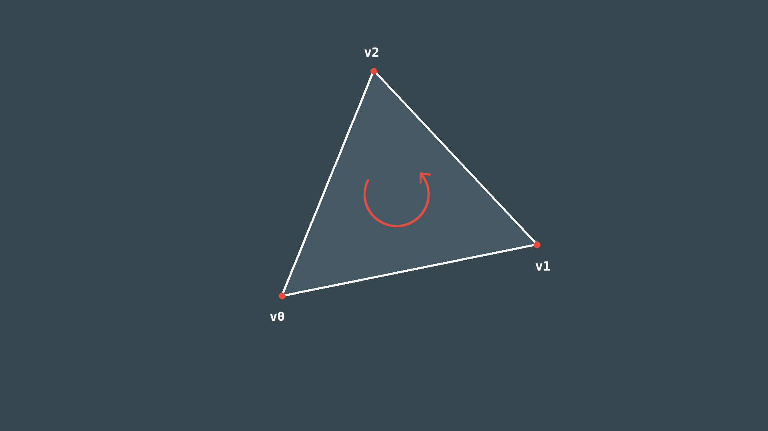

Slide 4
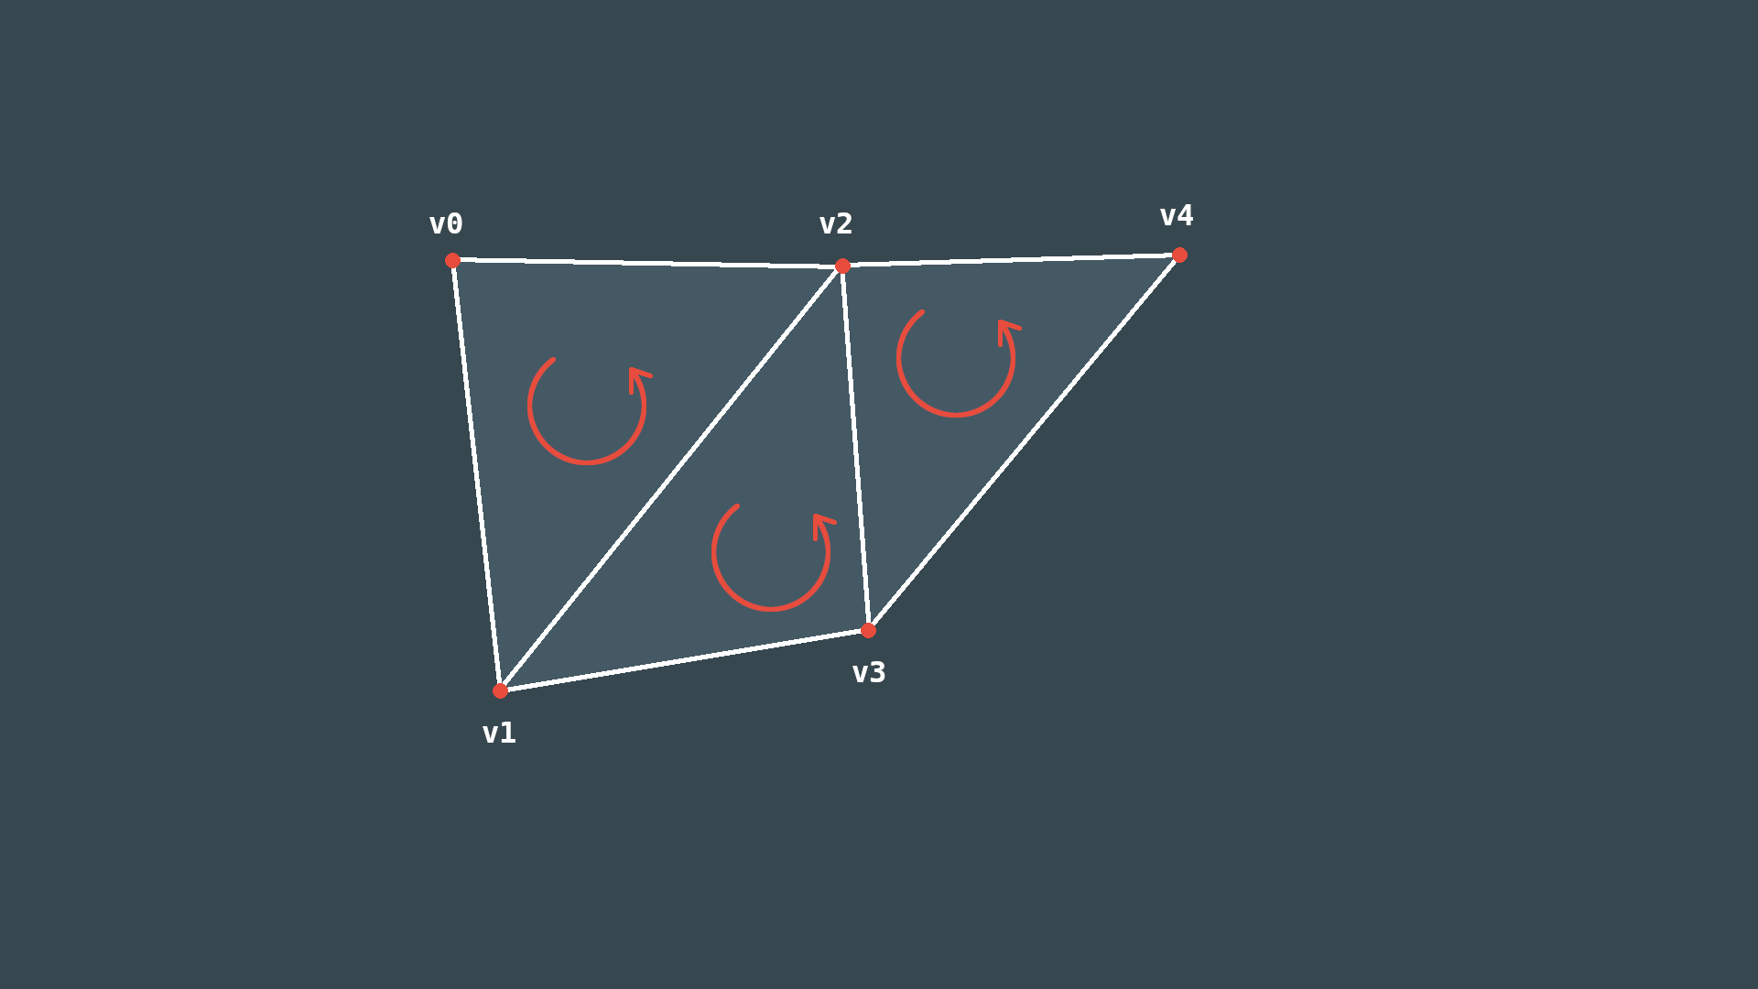

Slide 5
Triangle strip
Prethodno prikazani triangle strip iscrtan je u redosledu: v0, v1, v2, pa zatim v2, v1, v3, pa v2, v3, v4 ...

Slide 6
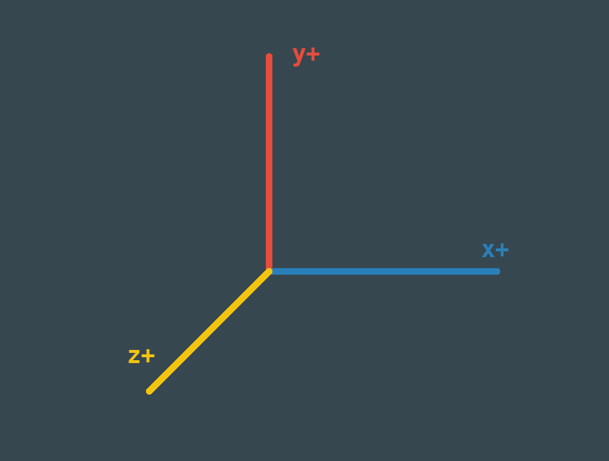
Koordinatni sistem
OpenGL koristi Dekartov desni pravougli koordinatni sistem sa koordinatnim početkom u sredini OpenGL kontrole.

Slide 7
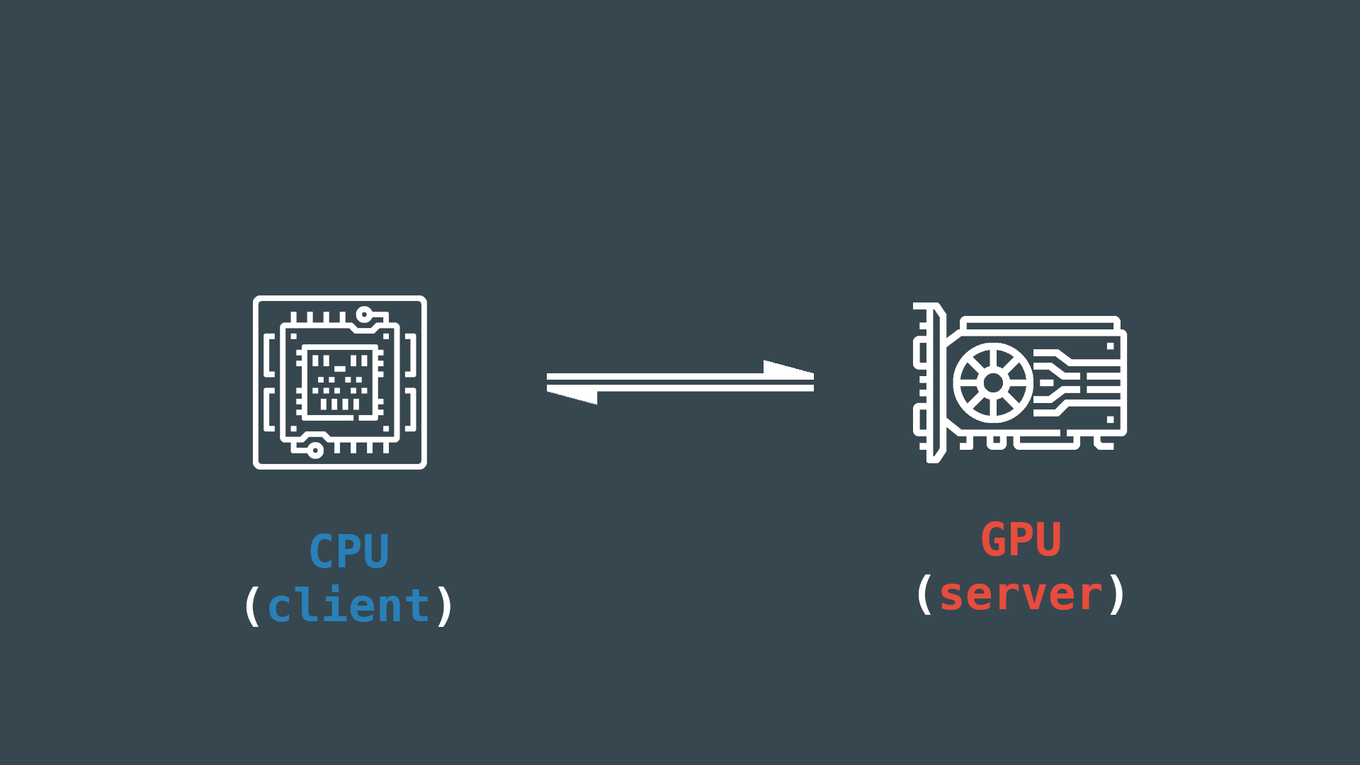
Client - Server
Arhitektura OpenGL-a zasnovana je na client-server arhitekturi. Aplikacija pisana da koristi OpenGL API je “klijent” i izvršava se na CPU, dok implementacija samog OpenGL engine-a predstavlja “server” koji se izvršava na GPU.

Slide 8
Client - Server
Modelovanje, render-ovanje (iscrtavanje) i interakcija su saradnički procesi između CPU klijentskog programa i serverskog GPU dela, te je važan deo dizajn procesa upravo adekvatna raspodela poslova i planiranje najboljeg načina slanja podataka CPU <-> GPU. Ne postoji standardni “najbolji” način koji pokriva sve slučaje.

Slide 9
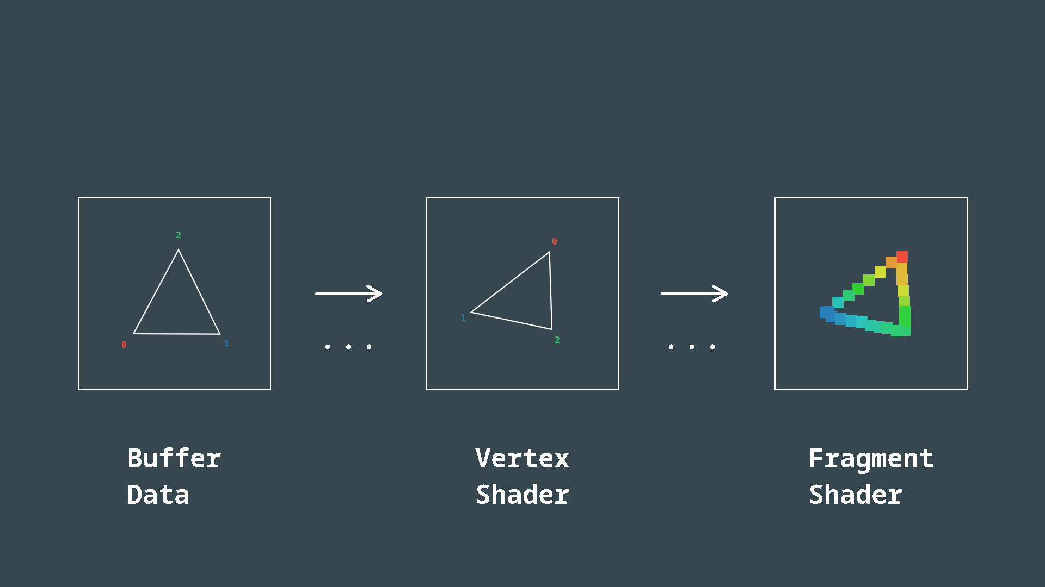
Pajplajn

Slide 10
VAO, VBO
VertexBufferObject - buffer vertex-a koji se čuva na GPU
VertexArrayObject - objekat u kom se čuva jedan ili više VBO-a
Iscrtavanje putem VAO i VBO takođe nudi značajno bolje performanse u odnosu na immediate-mode rendering (iscrtavanje).
Unutar VBO možemo čuvati podatke o poziciji, boji, normali itd...

Slide 11
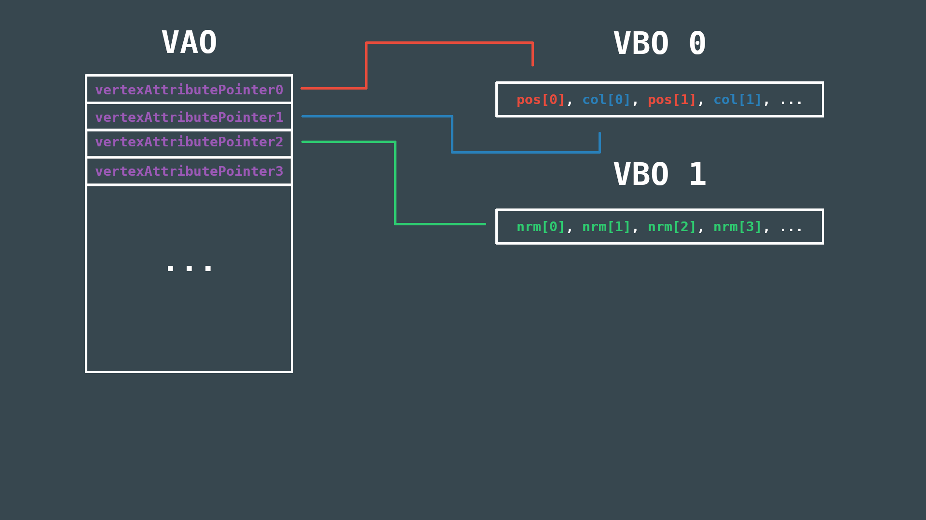

Slide 12
VAO - primer 0
float Vertices[] = {
// position | colour
// X Y Z R G B
-0.5f, -0.5f, 0.0f, 0.905f, 0.298f, 0.235f, // v0
0.5f, -0.5f, 0.0f, 0.180f, 0.8f, 0.443f, // v1
-0.5f, 0.5f, 0.0f, 0.160f, 0.501f, 0.725f, // v2
-0.5f, 0.5f, 0.0f, 0.160f, 0.501f, 0.725f, // v2
0.5f, -0.5f, 0.0f, 0.180f, 0.8f, 0.443f, // v1
0.5f, 0.5f, 0.0f, 0.945f, 0.768f, 0.058f, // v3
};

Slide 13
VAO - primer 0
// Generate VBOs
unsigned VBOs[2];
int Stride = 6 * sizeof(float);
glGenBuffers(2, VBOs);
// Bind first VBO to GL_ARRAY_BUFFER and load data into it
glBindBuffer(GL_ARRAY_BUFFER, VBOs[0]);
glBufferData(GL_ARRAY_BUFFER, Vertices, GL_STATIC_DRAW);
// Set pointers to buffer segments and enable them
glVertexAttribPointer(0, 3, GL_FLOAT, false, Stride, (void*)(0));
glVertexAttribPointer(1, 3, GL_FLOAT, false, Stride, (void*)(3 * sizeof(float)));
glEnableVertexAttribArray(0); glEnableVertexAttribArray(1);
. . .
// Drawing
glEnableClientState(GL_VERTEX_ARRAY);
glBindBuffer(GL_ARRAY_BUFFER, m_modelsVBO[0]);
glDrawArrays(GL_TRIANGLES, 0, ArrayCount(Vertices) / 6);

Slide 14
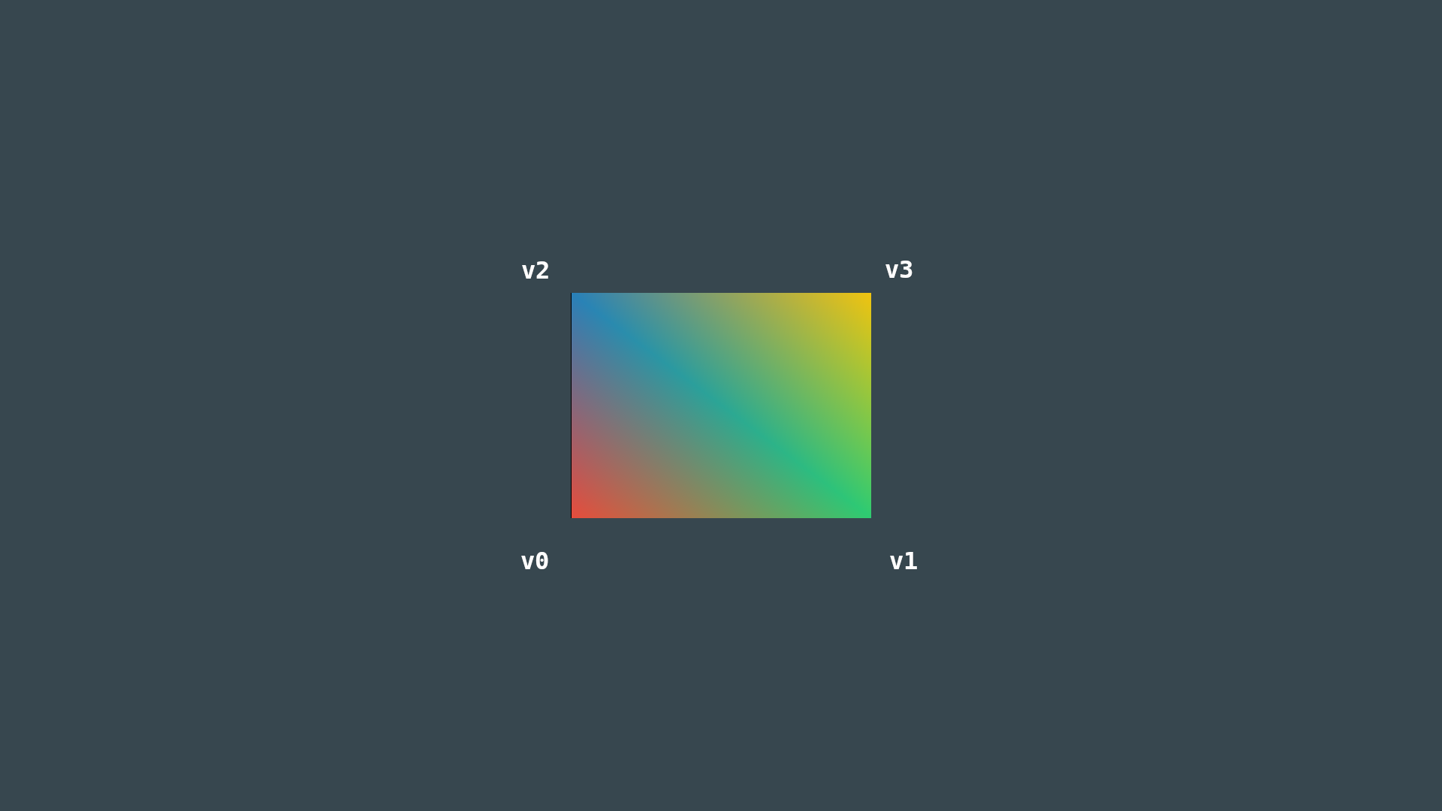
VAO - primer 0

Slide 15
Indeksirani VAO
Kako ne bismo smanjili količinu redudantnih vertex-a čuvanih u memoriji, moguće je čuvati indekse vertex-a u VBO i tako definisati redosled njihovog korišćenja i omogućiti njihovo višestruko korišćenje.

Slide 16
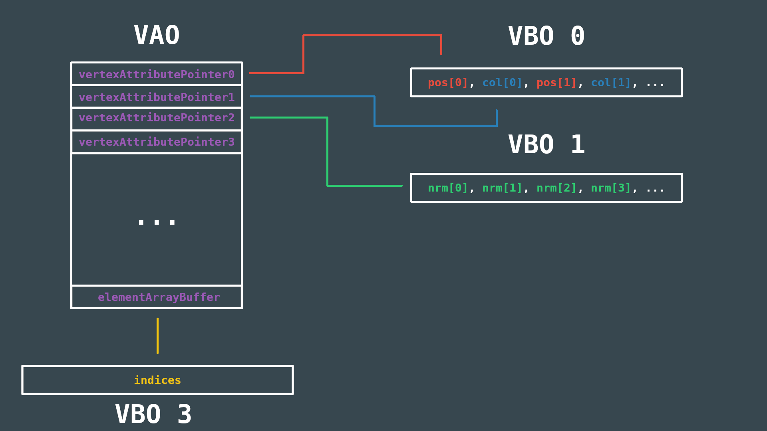

Slide 17
VAO - primer 1
uint Indices = {
0, 1, 2,
2, 1, 3
};

Slide 18
VAO - primer 1
// . . . VBO generation, buffering, vertex attrib. pointers...
// Bind second VBO(EBO) to GL_ELEMENT_ARRAY_BUFFER and load indices into it
glBindBuffer(GL_ELEMENT_ARRAY_BUFFER, VBOs[1]);
glBufferData(GL_ELEMENT_ARRAY_BUFFER, Indices, GL_STATIC_DRAW);
. . .
// Drawing
glEnableClientState(GL_VERTEX_ARRAY);
glBindBuffer(GL_ARRAY_BUFFER, VBOs[0]);
glBindBuffer(GL_ELEMENT_ARRAY_BUFFER, VBOs[1]);
glDrawElements(GL_TRIANGLES, ArrayCount(Vertices) / 6, GL_UNSIGNED_INT, (void*)0);

